Slide 1


Slide 2
وَ اوحی رَبُّکَ الی النَّحلِ أن إتّخِذِی مِن الجِبالِ بُیُوتا و مِن الشَّجَرِ و مَمّا یَعرشُونَ ثُمَّ کُلی من کُلِّ الثَّمراتِ فأسُلِکی سُبُلَ رَبِّکَ ذُلَلاً یَخرُجُ مِن بُطونِها شرابٌ مُختَلِفٌ ألوانُهُ فیهِ شِفاءً للِنّاسِ إنَّ فی ذلکَ لَآیهً لِقومٍ یَتفکّروُنَ (نحل : 69-68)
«و خدا به زنبور عسل وحی کرد که از کوهها و درختان و سقفهای رفیع منزل گیرید. و سپس از حلاوت و میوه‌های شیرین و شهد گلهای خوشبو تغذیه کنید و راه پروردگارتان را به اطاعت بپوئید آنگاه از درون آنها شربت شیرین به رنگهای مخلتف بیرون آید که در آن شفای مردمان است. در این کار نیز نشانه قدرت خدا برای متفکران پیداست».

Slide 3

راهنمای آمارگیری سراسری زنبورستانهای کشور
15 لغایت 27 مهر ماه 1402

Slide 4

برنامه زمانبدی نحوه تکمیل فرم ها و گزارشات سرشماری و ثبت در سامانه مر بوطه

Slide 5
زمان بندی ثبت و تایید اطلاعات آمارگیری
عملیات میدانی: از 15 لغایت 27 مهر ماه
کارشناسان پهنه
همزمان با شروع سراسری آمارگیری در روز 15مهر ، کارشناسان مسئول پهنه تا 11 آبان میتوانند نسبت به ثبت ، ویرایش و حذف اطلاعات پهنه خود اقدام نمایند .
روسای مراکز جهاد کشاورزی
تا پایان روز 18 آبان رئیس مرکز امکان تایید اطلاعات ثبت شده و یا عدم تایید و ارجاع آن به کارشناس پهنه جهت اصلاح را خواهد داشت .
کارشناس موضوعی شهرستان :
تا پایان روز23 آبان، کارشناس موضوعی شهرستان (کارشناس طیور و زنبور عسل شهرستان ) میتواند با هماهنگی شرکت تعاونی زنبورداران شهرستان (در صورت وجود شرکت مذکور ) اقدام به کنترل و بررسی اطلاعات ثبت شده نموده ودر صورت مشاهده اطلاعات ثبت نشده و یا نادرست آن را به اطلاع کارشناس مسئول پهنه برساند .

Slide 6
زمان بندی ثبت و تایید اطلاعات آمارگیری
مدیر جهاد کشاورزی شهرستان
تا پایان روز 27آبان مدیریت محترم جهاد کشاورزی شهرستان اقدام به کنترل و بررسی اطلاعات ثبت شده نموده و در نهایت نسبت به تایید آن و یا در صورت مشاهده اطلاعات ثبت نشده و یا نادرست آن را مجدداً به هریک از کارشناس موضوعی ، رئیس مرکز جهاد کشاورزی و یا کارشناس مسئول پهنه،جهت ثبت اطلاعات جدید و یا اصلاح اطلاعات ثبت شده، ارجاع می نماید .
کارشناس معین زنبورعسل
تا پایان روز 6 آذر کارشناس معین زنبورعسل اقدام به کنترل و بررسی اطلاعات ثبت شده نموده و در صورت مشاهده هر گونه مشکل در اطلاعات ثبت شده آن را به اطلاع مدیر شهرستان می رساند.
رئیس سازمان جهاد کشاورزی استان
در پایان روز 16 آذر با تایید اطلاعات ثبت شده باکاربری رئیس سازمان عملاً عملیات آمارگیری و ثبت اطلاعات خاتمه خواهد یافت .

Slide 7
تعاریف اولیه مر بوط به تکمیل فرم ها
منظور شماره درج شده در بالای برگه شناسنامه زنبورداری الکترونیکی و مختص دارندگان شناسنامه الکترونیکی می باشد( برای زنبور داران فاقد شناسنامه زنبورداری الکترونیکی ، شماره مجوز را صفر وارد کنید) | شماره مجوز
آیا بهره بردار ( مالک زنبورستان) عضو تعاونی زنبورداری هست یا خیر (بلی / خیر). | عضو تعاونی
معیشت زنبوردار از طریق فعالیت زنبورداری تامین می شود . | زنبورداری شغل اصلی
فعالیت زنبورداری شغل دوم زنبوردار محسوب می شود . | زنبورداری شغل فرعی
آیا کلنی ها ی زنبورعسل زنبورستان تحت پوشش بیمه صندوق بیمه کشاورزی ( یکساله ) قرار دارند یا خیر | وضعیت بیمه کندوها
منظور بیمه فرد زنبوردار ( مالک زنبورستان ) است مانند بیمه تأمین اجتماعی یا بیمه روستایی، عشایری کشاورزی یا بیمه ..... | نوع بیمه زنبوردار
تعداد افرادی که در زنبورستان بصورت دائم کار می کنند به غیر از مالک زنبورستان | تعداد افراد شاغل در زنبورستان
زنبورستان های که از سایر شهرستان ها یا استان ها به موقعیت فعلی کوچ کردند | زنبورستان مهاجر
زنبورستان های بومی منطقه | زنبورستان غیرمهاجر

Slide 8
تعاریف اولیه مر بوط به تکمیل فرم ها
وضعیت کوچ فقط برای زنبورستان های مهاجر نمایش داده میشود و هدف از آن کسب اطلاعات استان و شهرستان مبدا زنبورستان و شماره مجوز کوچ می باشد . | وضعیت کوچ
نکته مهم : 1- در صورتیکه زنبورستان ، مهاجر داخل استان باشد نام استان مبدا را همان استان خود انتخاب کنید . 2- برای زنبورستان های فاقد مجوز ، شماره مجوز را صفر وارد کنید.
منظور مقدار نهاده شکر مصرف شده در زنبورستان برحسب کیلوگرم در یک سال گذشته می باشد . | مصرف سالانه شکر
منظور نژاد ملکه های مورد استفاده در زنبورستان می باشد ( در باکس تعبیه شده شامل ایرانی،کارنیکا، قفقازی، ایتالیایی، سایر تیک زده شود ) بنا به اظهار خود زنبوردار . | نژاد ملکه زنبورعسل

Slide 9
تعاریف اولیه مر بوط به تکمیل فرم ها
منظور تعداد ملکه ای است که در یکسال گذشته در زنبورستان تولید و به صورت طبیعی یا مصنوعی تلقیح و سپس وارد چرخه تولید شده است : - تعداد ملکه خود مصرفی ( مصرف شده در خود زنبورستان ) - تعداد ملکه عرضه شده | ملکه زنبورعسل تولیدی
نژاد ملکه زنبورعسل خریداری شده در یکسال گذشته برای استفاده در زنبورستان ، در باکس های تعبیه شده در فرم آمار برداری کارشناسان پهنه تیک خورده و تعداد آن نیز در باکس مقابل درج گردد . | ملکه زنبورعسل خریداری شده
فقط تعداد کندوهای مدرن که دارای جمعیت زنبورعسل می باشد. | تعداد کندوی مدرن
فقط تعداد کندوهای سنتی که دارای جمعیت زنبورعسل می باشد. | تعداد کندوی سنتی
کل میزان عسل برداشت شده از کندوهای مدرن در یکسال گذشته ( بر حسب کیلوگرم ) توجه : سقف تولید عسل به ازای هرکلنی زنبورعسل در کندوی مدرن 60 کیلوگرم است . | میزان تولید عسل درکندوی مدرن
کل میزان عسل برداشت شده از کندوهای سنتی در یکسال گذشته ( بر حسب کیلوگرم ) توجه : سقف تولید عسل به ازای هرکلنی زنبورعسل در کندوی سنتی 10کیلوگرم است . | میزان تولید عسل در کندوی سنتی

Slide 10
تعاریف اولیه مر بوط به تکمیل فرم ها
تولیدات جانبی
کل میزان تولید گرده بر حسب کیلوگرم در کندوها در یکسال گذشته می باشد . | گرده
کل میزان موم بر حسب کیلوگرم در کندوها در یکسال گذشته می باشد .( براساس تعداد قاب اضافه شده / 30 گرم برای قاب کوچک و60 گرم برای قاب بزرگ) | موم
کل میزان تولید بره موم بر حسب کیلوگرم در کندوها در یکسال گذشته می باشد. | بره موم
تعداد کلنی زنبورعسل تولید کننده ژل رویال درج گردد . کل میزان تولید ژل رویال بر حسب گرم در کندوها در یکسال گذشته می باشد. توجه : سقف تولید ژل رویال به ازای هرکلنی زنبورعسل تولید کننده ژل رویال 2000 گرم است . | ژله رویال
کل میزان تولید زهر بر حسب گرم در کندوها در یکسال گذشته می باشد. | زهر
در درج مقادیر اعشاری، از علامت . بعنوان ممیز استفاده کنید (مثال :0.05 ، 0.45)

Slide 11
نکات مهم آمارگیری

Slide 12
در صورت عدم اعلام خاتمه عملیات توسط کارشناس پهنه در مهلت مقرر عملیات ثبت ، ویرایش و حذف اطلاعات مقدور نخواهد شد
در صورت اعلام خاتمه عملیات توسط کارشناس پهنه قبل از موعد مقرر عملیات ثبت ، ویرایش و حذف اطلاعات مقدور نخواهد بود و تنها در صورتی که رئیس مرکز اطلاعات کارشناس را تایید نکند (عدم تایید ) کارشناس میتواند مجددا نسبت به ثبت ، ویرایش و حذف اطلاعات اقدام نماید .
پس از تاییداطلاعات توسط مقام بالادستی امکان هرگونه تغییر مقدور نخواهد بود .

Slide 13
قابل توجه کارشناسان محترم پهنه :
در صورتی که پهنه شما فاقد زنبورستان میباشد ، میبایست در مهلت مقرر شده نسبت به اعلام خاتمه عملیات اقدام کنید .
در صورتیکه در زمان مراجعه به محل زنبورستان به هر علتی به زنبوردار جهت تکمیل پرسشنامه دسترسی نبود میبایست ، فرم زنبورستان های ناشناس تکمیل گردد .
در تکمیل فرم زنبورستان ناشناس دقت شود ، منظور از توضیحات ، اطلاعاتی در خصوص محل قرار گرفتن زنبورستان و مشخصه های منحصرفرد آن میباشد که با استفاده از اطلاعات درج شده در بخش توضیحات، در زمان مراجعه زنبور دار به جهاد کشاورزی امکان شناسایی زنبورستان برای کارشناسان طیور و زنبورعسل مقدور باشد .

Slide 14
نکته مهم در خصوص زنبورستان های ناشناس
* اطلاعات ثبت شده در فرم زنبورستان های ناشناس موقتی بوده و میبایست تا پایان مهلت مقرر زنبوردار شناسایی و اطلاعات در فرم مخصوص (ثبت زنبورستان جدید) ثبت گردد در غیر اینصورت اطلاعات وارد شده در فرم زنبورستان های ناشناس جزء آمار استان لحاظ نخواهد شد .
* پس از شناسائی و ثبت اطلاعات در فرم ثبت زنبورستان جدید ، میبایست نسبت به حذف آن در فرم زنبورستان های ناشناس اقدام کنید .

Slide 15
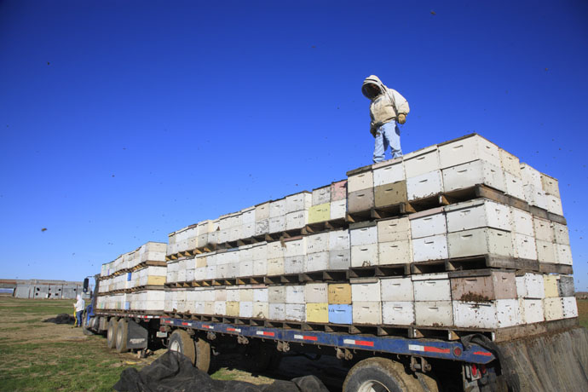
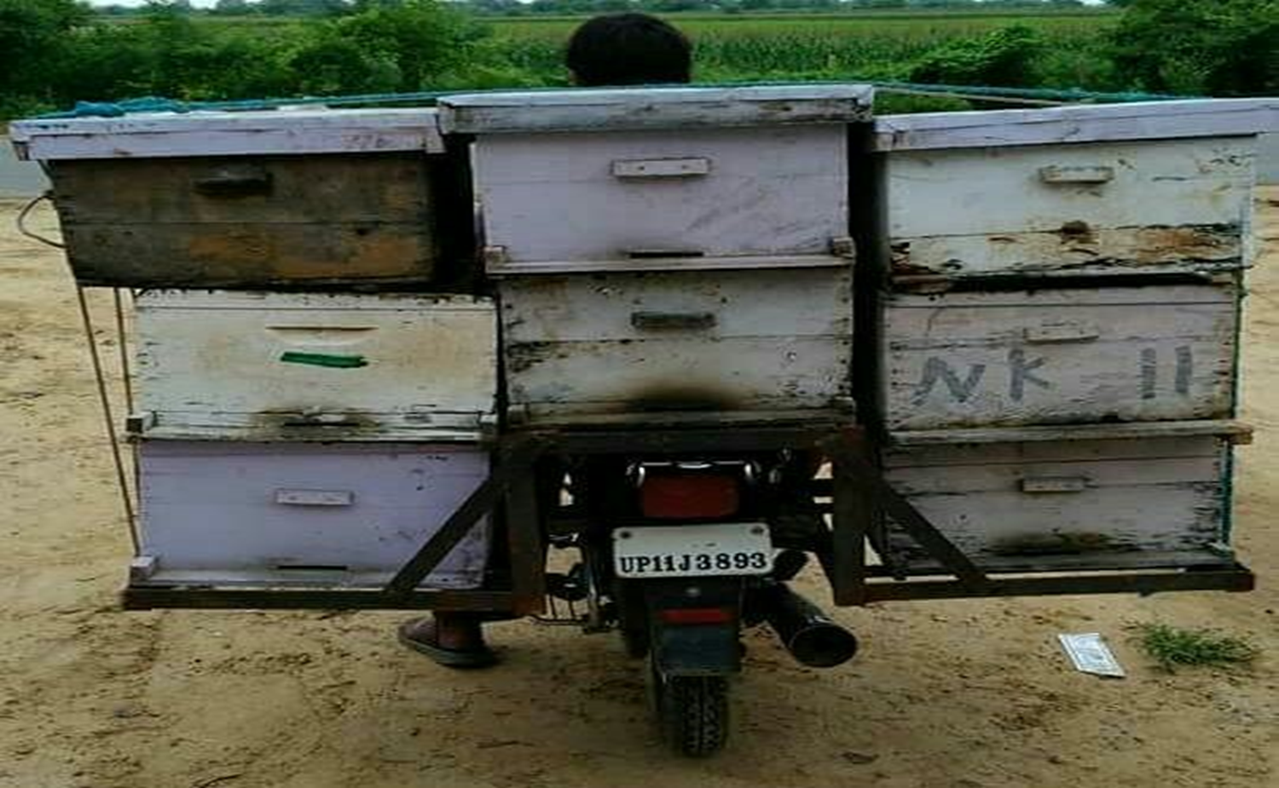
عدم جابجائی کندوها در زمان آمارگیری
(15 لغایت 27 مهر 1402)

Slide 16
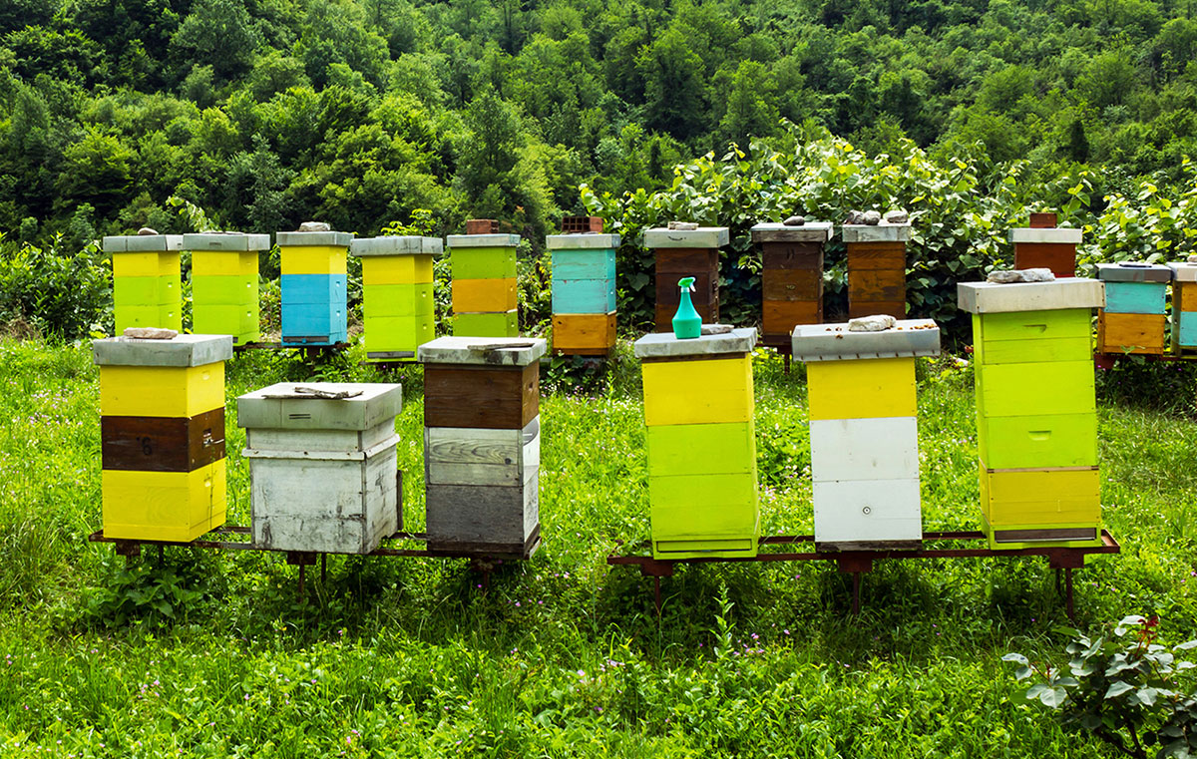
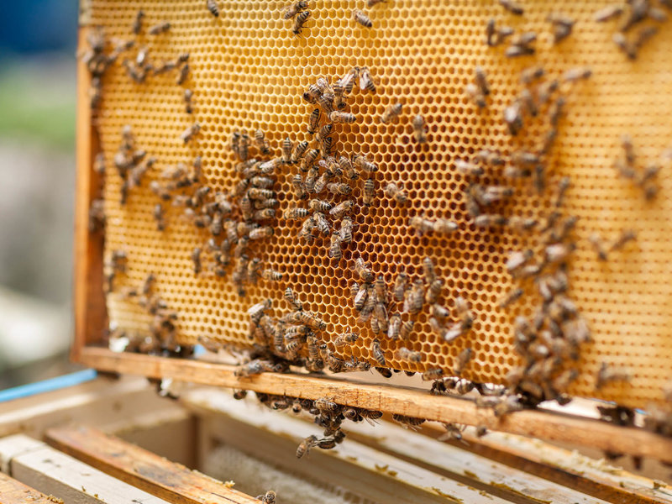
نمونه‌هایی از کندوی مدرن (صنعتی)

Slide 17
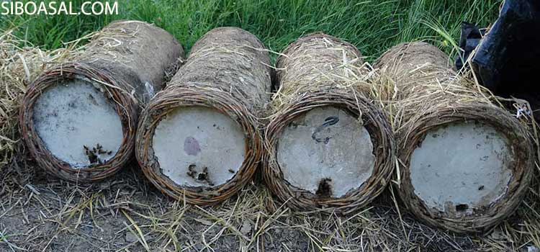
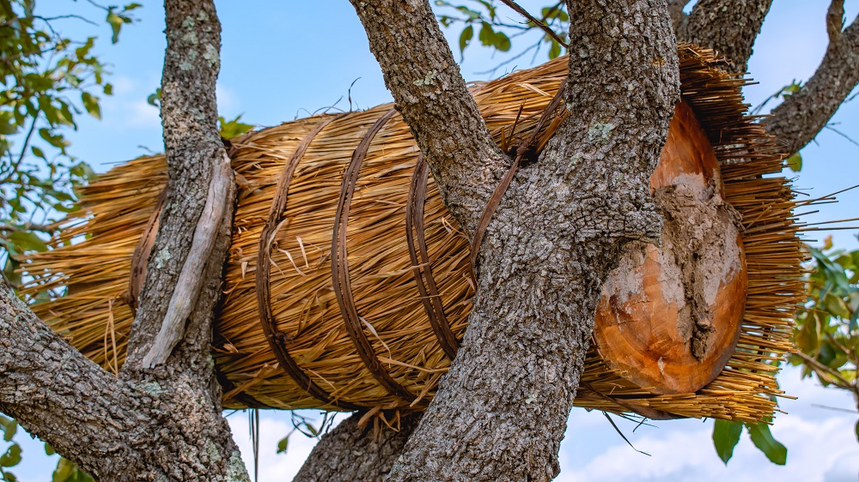
نمونه‌هایی از کندوی سنتی

Slide 18
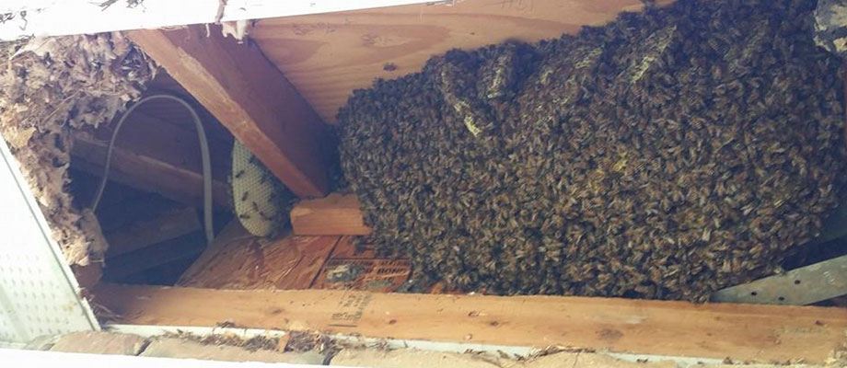
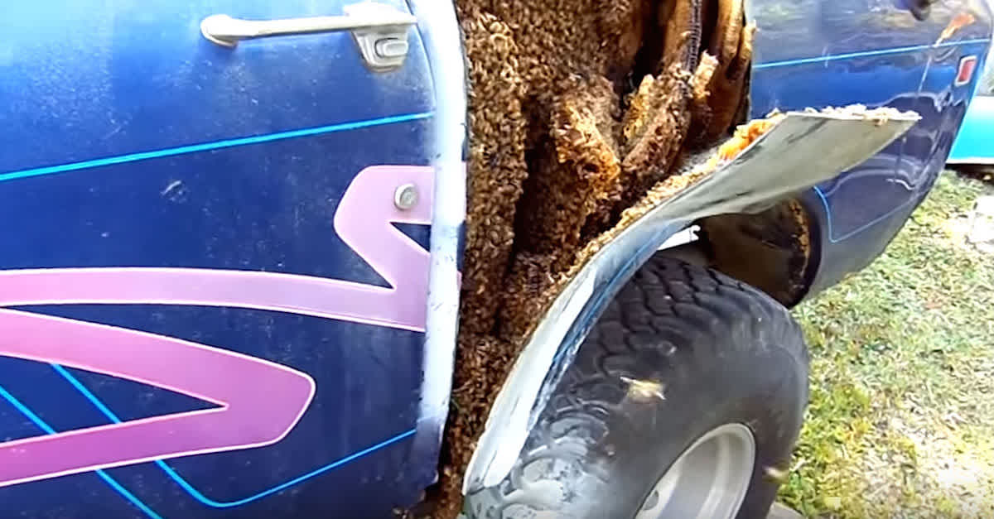
زنبوردرهرجایی خانه می سازد اما درآمارگیری کندوحساب نمی گردد.

Slide 19
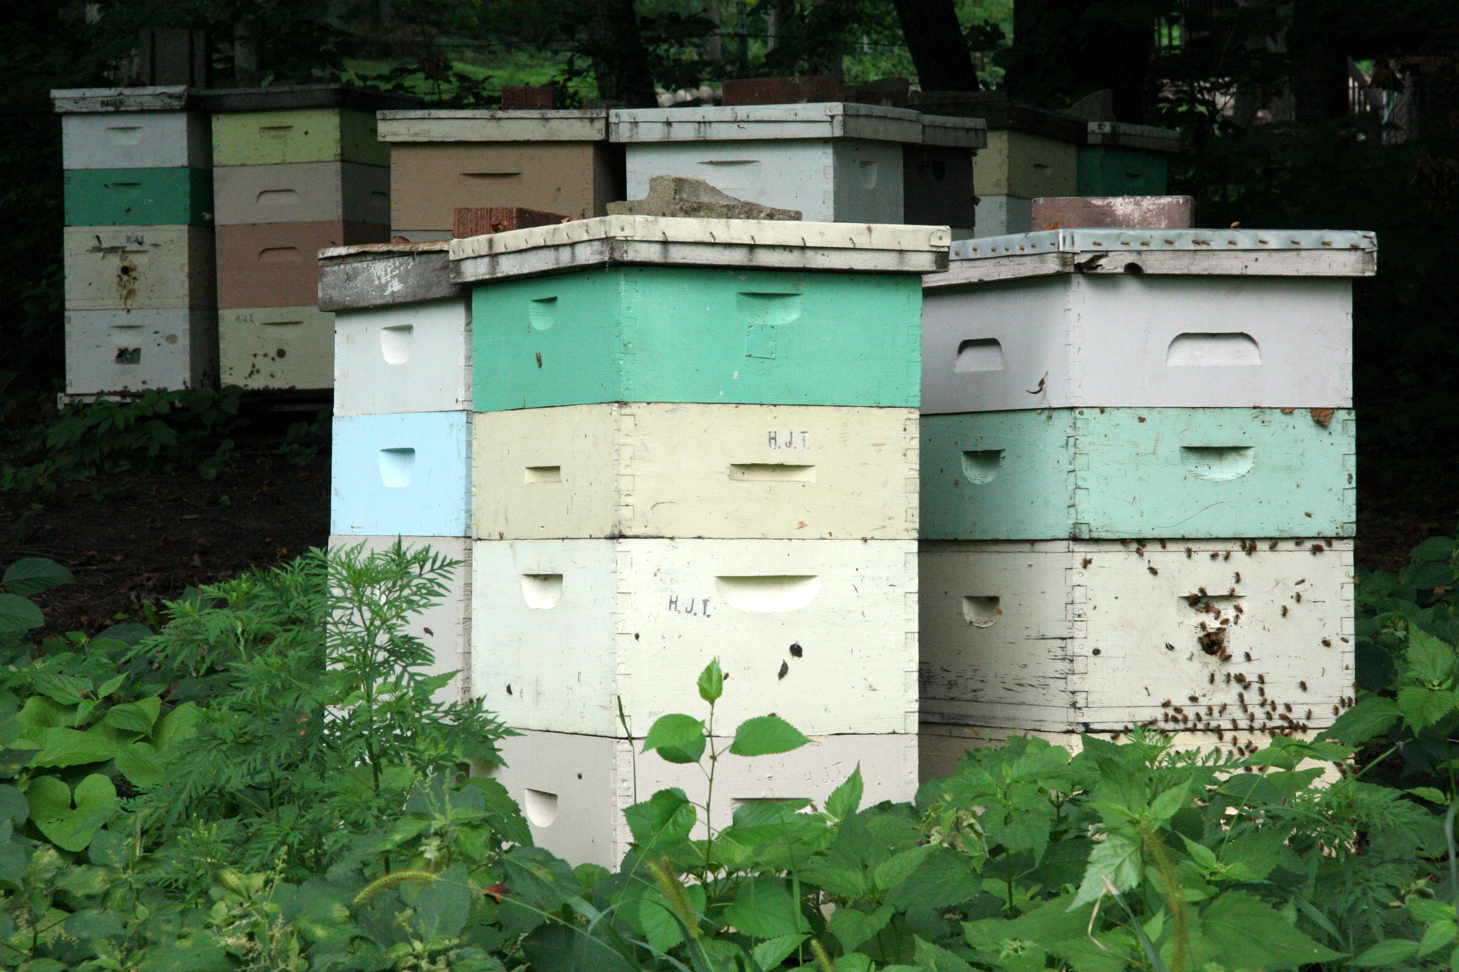
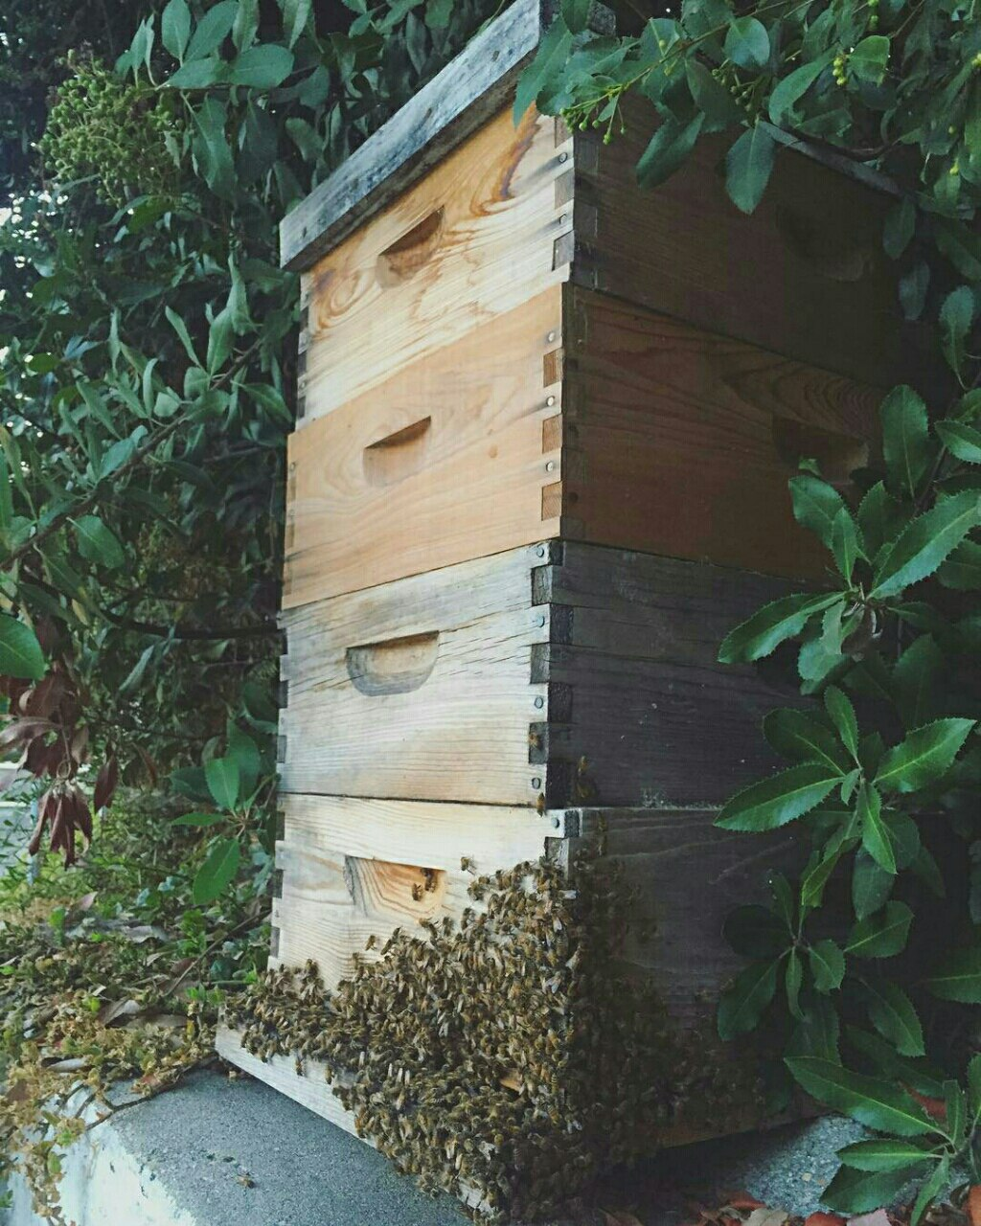
چندین طبقه روی هم فقط یک کندو محاسبه می گردد

Slide 20
ثبت اطلاعات در سامانه

Slide 21
سامانه جامع پهنه بندی و مدیریت داده های کشاورزی
جهت ورود به سامانه از مرورگر های فایرفاکس و یا گوگل کروم استفاده نمایید.
جهت ورود به سامانه، کافیست آدرسhttps://poud.maj.ir را در قسمت آدرس بار مرورگر خود وارد نمایید .
بعد از وارد نمودن نام کاربری و کلمه عبور وارد سامانه شوید

Slide 22
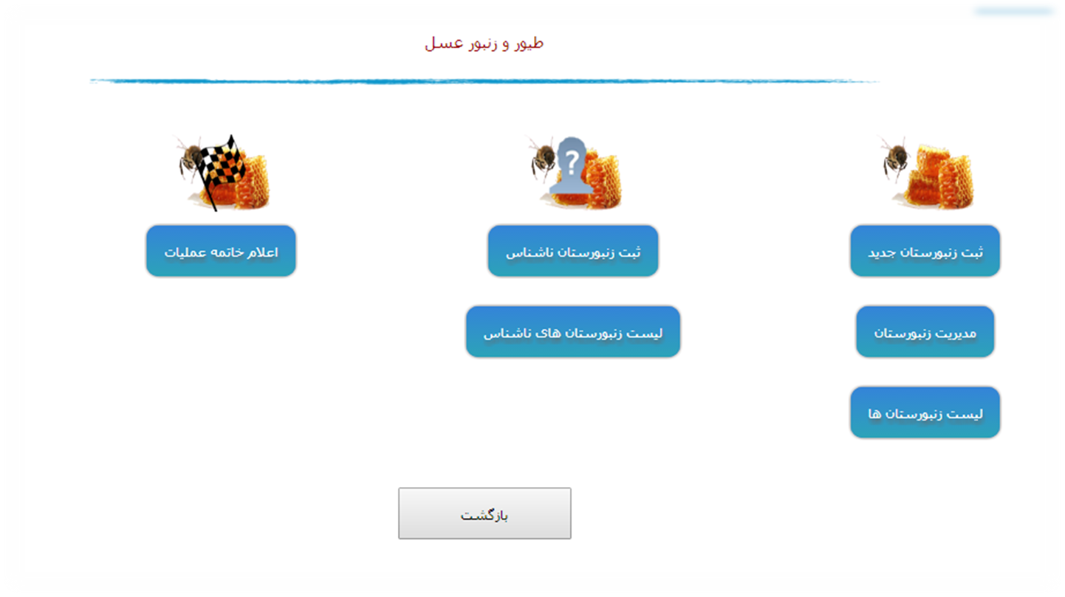
از قسمت اطلاعات اختصاصی، آیکون زنبور عسل را کلیک کنید

Slide 23
بر روی آیکون ثبت اطلاعات زنبورستان جدید کلیک کنید

Slide 24
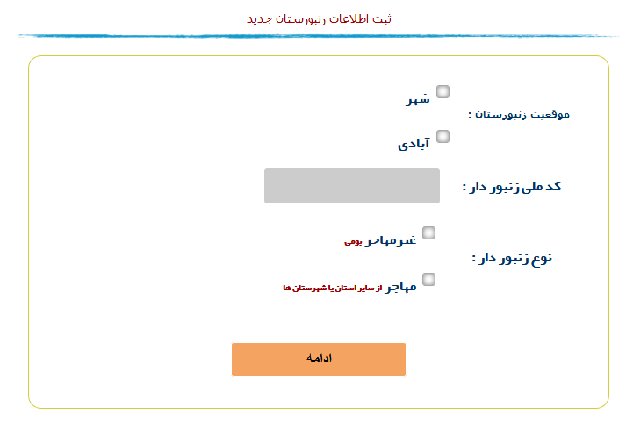
پس از تعیین موقعیت زنبور داری از نظر اینکه در شهر یا آبادی های تحت پوشش کارشناس پهنه قرارداد ، نسبت به انتخاب نام شهر یا آبادی محل قرار گرفتن زنبورستان از لیست اقدام می شود .
تایپ کد ملی / کد اتباع زنبور دار
تعیین نوع زنبور داری
کلیک بر روی دکمه ادامه

Slide 25
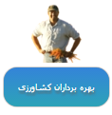
نکته مهم
برای ثبت اطلاعات سرشماری زنبورستان ها قبلاً باید اطلاعات بهره بردار در سامانه ثبت شده باشد در غیر اینصورت با پیام بهره بردار قبلا ثبت نشده مواجه خواهید شد که می بایست ابتدا اطلاعات بهره بردار را از قسمت اطلاعات اختصاصی- آیکون ثبت بهره بردار جدید ثبت و سپس اطلاعات سرشماری را ثبت کنید .

Slide 26
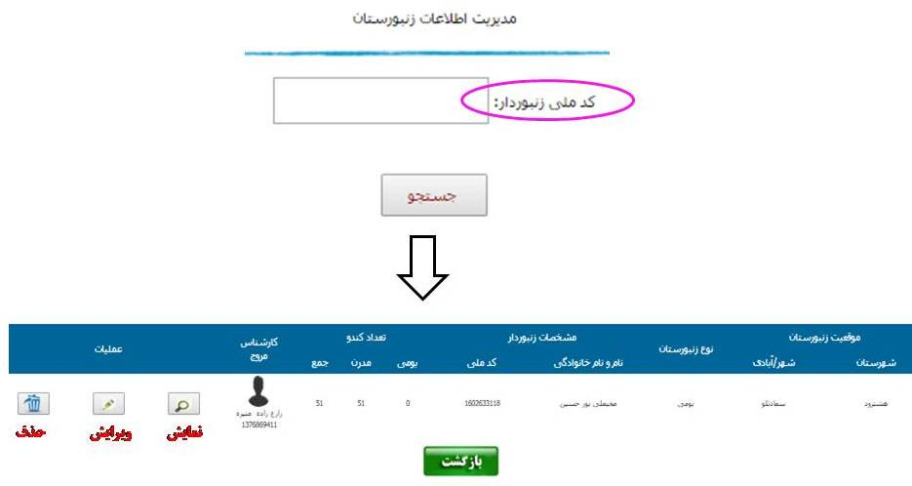
جستجوی یک زنبور دار
مدیریت زنبورستان: با استفاده از این قسمت می توانید چنانچه قبلا زنبورستان مورد نظر را ثبت کرده باشید با وارد کردن کد ملی زنبوردار، آن را جستجو نموده و نتیجه را در جدولی مشاهده نمایید.
در جدول نتایج جستجو و در قسمت عملیات سه گزینه "نمایش" "ویرایش" "حذف" جهت مدیریت اطلاعات زنبورستان مورد نظر در دسترس قرار داده شده است.

Slide 27
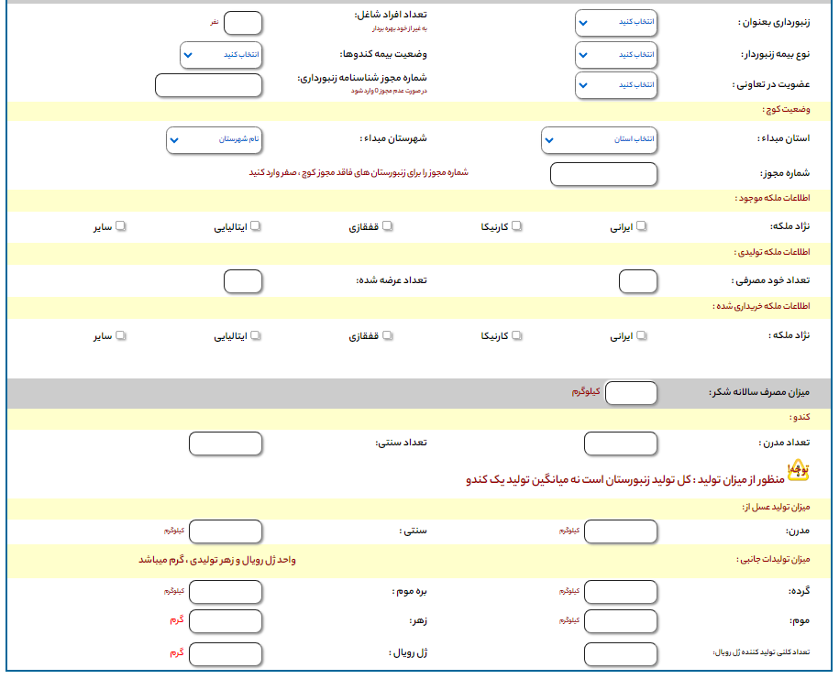
دقت فرمائید : واحد ژل رویال و زهر زنبور ، گرم می باشد

Slide 28
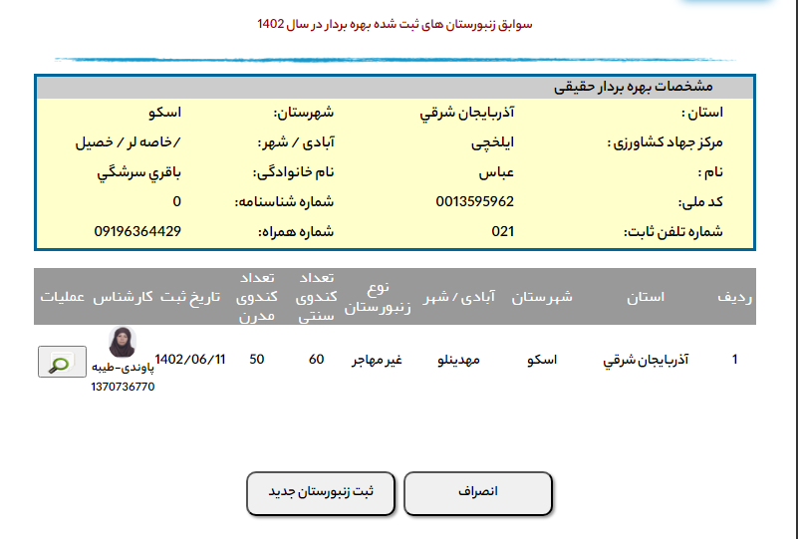

Slide 29
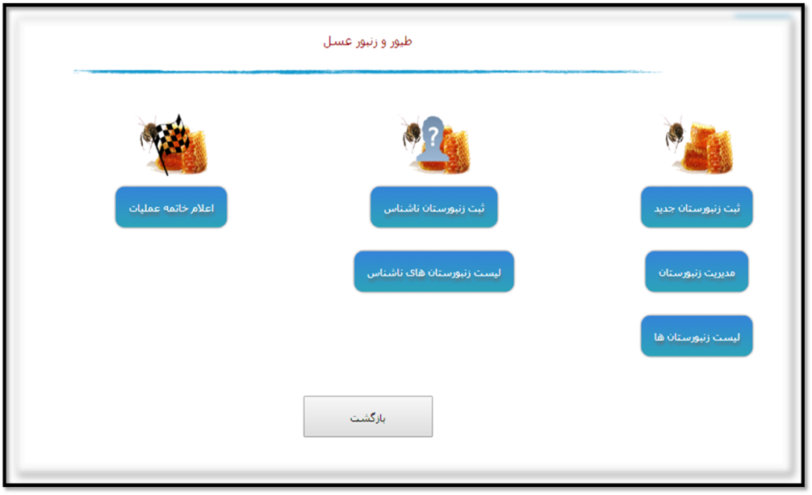
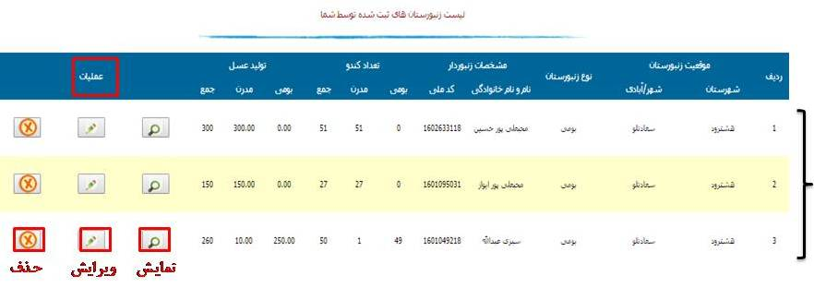
لیست زنبوردارهای ثبت شده
از این قسمت امکان مشاهده کلیه زنبورستان‌های ثبت شده توسط شما ظاهر می گردد
در جدول لیست زنبورستان ها به منظور مدیریت اطلاعات، امکان "نمایش"، "ویرایش" و "حذف" برای هر یک از زنبورستان ها وجود دارد

Slide 30

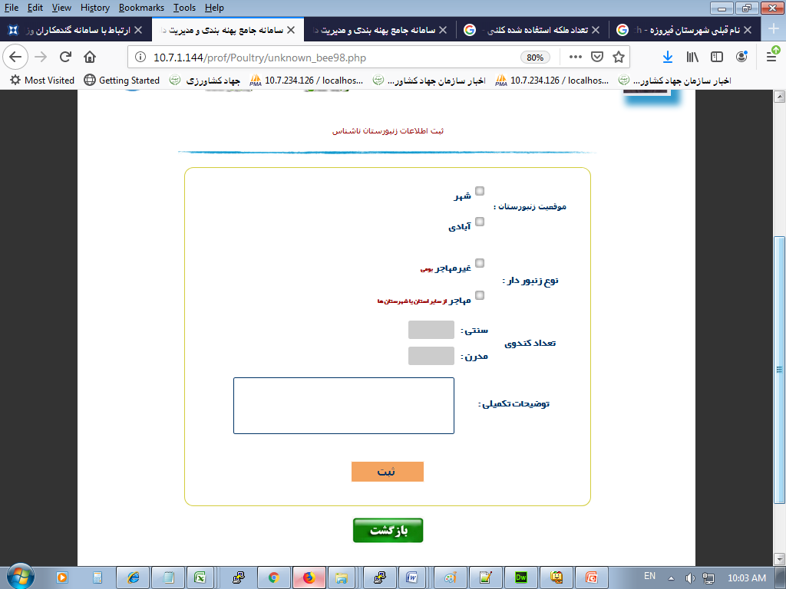
ثبت زنبورستان ناشناس
این گزینه به منظور ثبت زنبورستان هایی است که بهره بردار آن شناسایی نشده است
با انتخاب این گزینه، پنجره مقابل جهت ثبت اطلاعات زنبورستان مزبور ظاهر می گردد

Slide 31
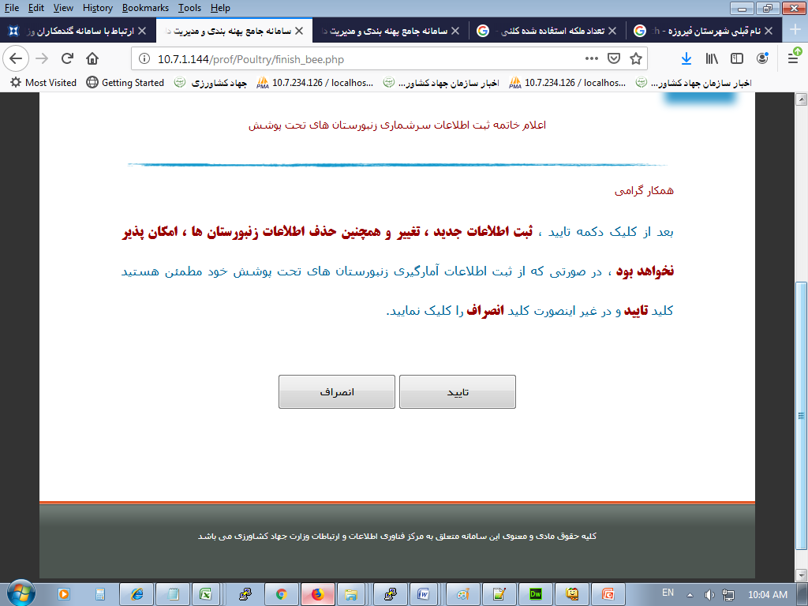
گزارش خاتمه ثبت اطلاعات زنبورستان ها
بعد از اتمام سرشماری اطمینان از ایجاد و ویرایش اطلاعات آنها، لازم است قسمت " گزارش خاتمه ثبت اطلاعات زنبورستان ها " را انتخاب کنید.
با انتخاب گزینه "تایید"، عملیات خاتمه می‌یابد.

Slide 32
در خصوص موارد تخصصی زنبورعسل لطفاً با کارشناسان محترم معاونت بهبود تولیدات دامی در
مرکز استان و شهرستان ها ی محل خدمت خود تماس حاصل فرمایید .
همکاران ما در پشتیبانی سامانه ، آماده پاسخگویی به سئوالات شما عزیزان در خصوص
تکمیل فرم ها و ثبت اطلاعات میباشد .

Slide 33
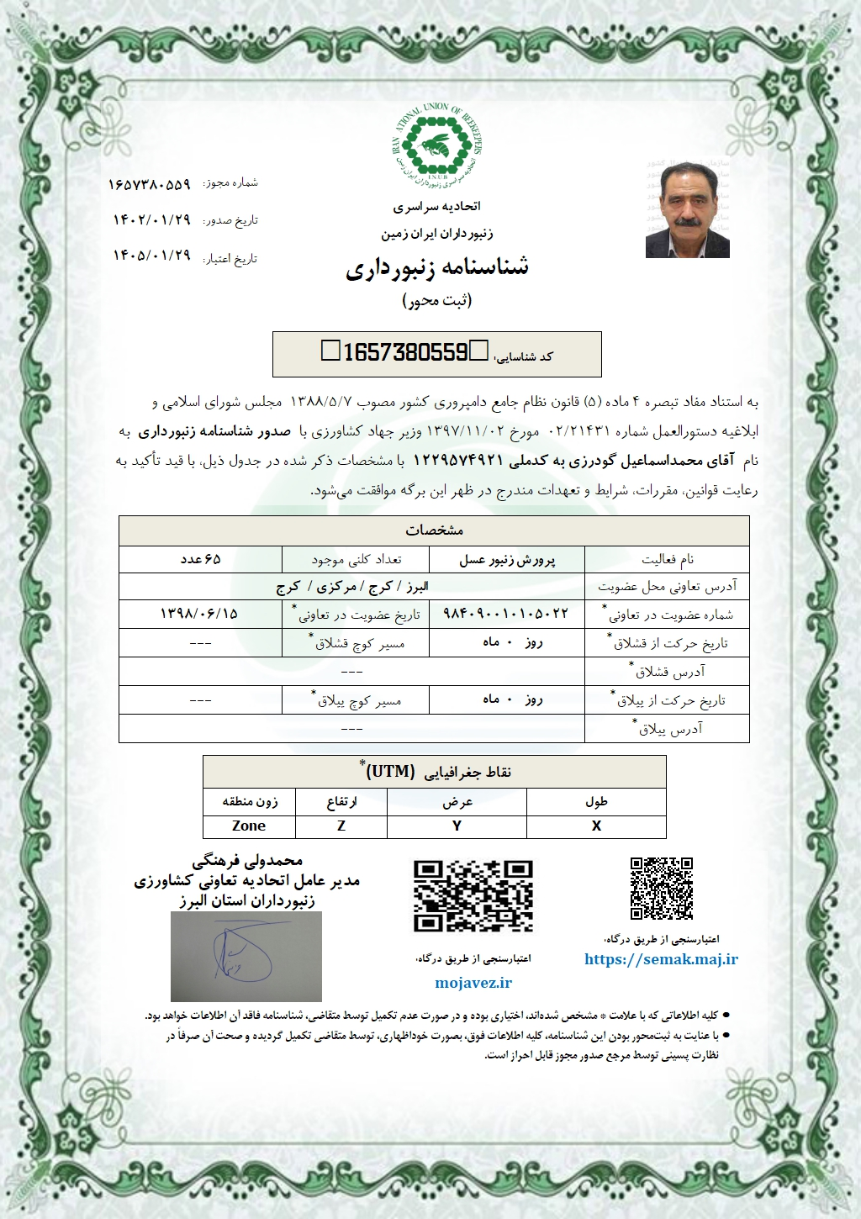
نمونه شناسنامه زنبورداری الکترونیکی

Slide 34
نمونه فرم خود اظهاری

Slide 35
موفق و پیروز باشید

